Slide 1
2020-2021(第二学期) 机器学习与大数据计算课程大作业汇报
基于CNN卷积神经网络的
亚洲大黄蜂图像识别训练
高程展 1751193
潘啥琪 1854015
张远航 1753178
马如进 程纬

Slide 2

1
引言
2
数据集
3
机器学习识别
4
总结和展望

Slide 3
引言
项目背景
相关研究成果
项目意义

Slide 4
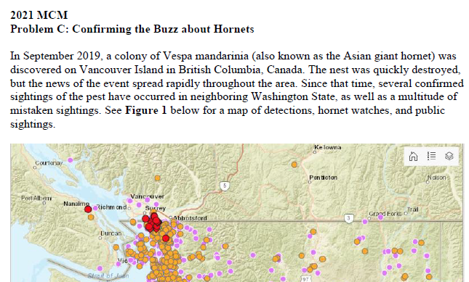
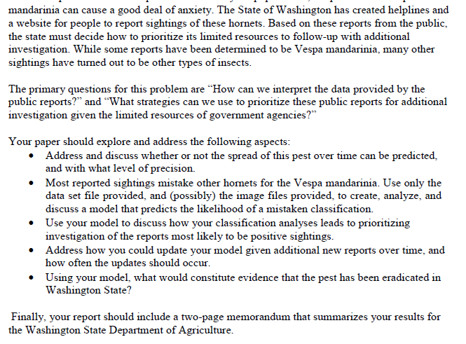
项目背景：2021MCM/ICM

Slide 5
项目背景：2021MCM/ICM
原题相关背景介绍
2019年9月在加拿大不列颠哥伦比亚省的温哥华岛上发现了亚洲大黄蜂的殖民地。巢被迅速摧毁，但消息被迅速传播。之后再临近的华盛顿州已发生了几次已被确认的害虫目击事件，以及许多错误的目击事件。相关大黄蜂分布地图，可参见下图：

Slide 6
项目背景：2021MCM/ICM
原题相关背景介绍
亚洲大黄蜂是世界上最大的大黄蜂。它不仅是欧洲其他蜜蜂的捕食者，也是其他农业害虫的天敌
大黄蜂的生命周期与许多其他黄蜂相似，具有季节性生物周期。且一位新的蜂后被认为在30公里范围内筑巢
（注意这两处强调将是我们小组EDA的突破点）
由于这可能会对当地蜜蜂种群造成严重影响，因此，亚洲大黄蜂是存在引起了当地群众的焦虑。故华盛顿州建立了求助热线和一个网站，供人们报告对这些黄蜂的目击情况。其中，这些报道有些是被确认为亚洲大黄蜂，有些被确认为其他类型的昆虫，有些未被证实是何种黄蜂，有些报道未经处理
我们解决的问题
对原数据集做EDA探索性数据分析，并对其生物模型进行预测分析
对网站提供的3000多张蜜蜂的图片进行数据处理、图像识别训练

Slide 7
相关研究成果
由于该项目背景立足于MCM美赛，故目前主要研究成果来源于美赛参与者或相关思路贡献者
在此次项目中，我们小组主要参考了以下研究成果：
美赛C题参赛者赛后贡献的GitHub：mysolutionto_mcm2021C/EDA_data.py at main · DUTxutengfei/mysolutionto_mcm2021C · GitHub
美赛O奖论文：C-2101166
https://zh-v2.d2l.ai/chapter_computer-vision/kaggle-dog.html#fig-kaggle-dog
CSDN论坛等：2021美赛C题解题思路
https://blog.csdn.net/Weary_PJ/article/details/113785658?utm_medium=distribute.pc_relevant.none-task-blog

Slide 8
研究意义
本项目基于4000多张图片及相关信息，建立了亚洲大黄蜂随时间推移而传播的模型，整理了4000多张蜜蜂图片使之成为适于训练的数据集，较为准确的利用CNN分类器对该数据集进行了图像识别训练。主要研究意义有以下几个方面：
基于赛题组提供的源数据，贡献了一份数据量不大的“蜜蜂数据集”。但是由于目前数据全部来源于赛题，该数据集还存在数据分布不均衡等问题，有待后续完善
利用CNN算法，通过寻找最佳迭代次数与训练集划分规模，提出了一种实用的近似精确的图像识别方案
我们的思路和实现过程可作为华盛顿当局评估大黄蜂种群的参考研究，以进一步协调当局更高效的采取控制亚洲大黄蜂发展的措施

Slide 9
数据集
数据集介绍
EDA分析
数据集标注

Slide 10
数据集介绍：源数据
赛题组提供了以下四种材料。所提供的数据文件包含我们应该用于此问题的唯一数据：
2021MCM_ProblemC_Vespamandarinia.pdf
来自宾夕法尼亚州立大学的描述这种昆虫的背景信息
2021MCM_ProblemC_DataSet.xlsx
一个电子表格4440报告目击与以下字段
GlobalID：每个目击记录都有一个独特的标签。
Detection Date报告的目击日期
Notes提交报告的人提供的评论。这可以是一名公众成员，偶尔也可以是一名工薪阶层。
Lab Status 经过国家农业部的分析，官方对这一现象进行了分类。识别结果确定是亚洲大黄蜂。负ID意味着它被排除在外。未处理的意思是它还没有被分类。未经核实的意思是由于缺乏信息而没有作出决定。
Lab Comments昆虫学实验室分析后添加到记录中的东西。
Submission Date: 向国家提交报告的日期。这个日期可以显著地在检测日期之后（This date can be significantly after the detection date. ）。Detection Date报告的目击日期

Slide 11
数据集介绍：源数据
Latitude (of sighting): 这些数据是国家在转换报告提供的地址后提供的Lab Status 经过国家农业部的分析，官方对这一现象进行了分类。识别结果确定是亚洲大黄蜂。负ID意味着它被排除在外。未处理的意思是它还没有被分类。未经核实的意思是由于缺乏信息而没有作出决定。
Longitude (of sighting) 这些数据是国家在转换报告提供的地址后提供的
2021MCM_ProblemC_Files.rar
一个有3305张图片的rar文件和目击报告
2021MCM ProblemC_ Images_by_GlobalID.xlsx
一个电子表格将图像映射到目击，包含以下字段：
FileName:在rar文件夹中的图像的名称。
GlobalID:每个目击记录的唯一标签。这在两个电子表格中是一致的。

Slide 12
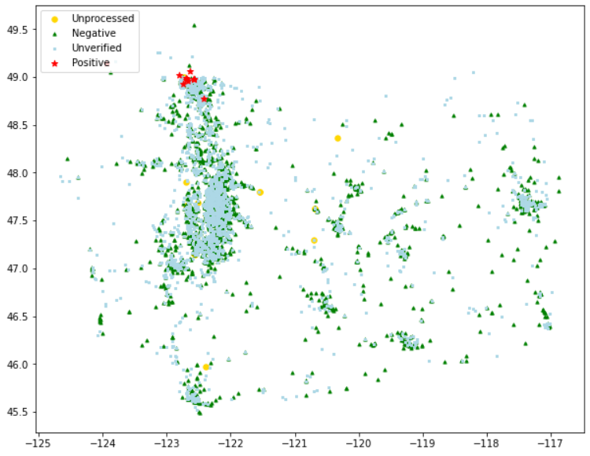
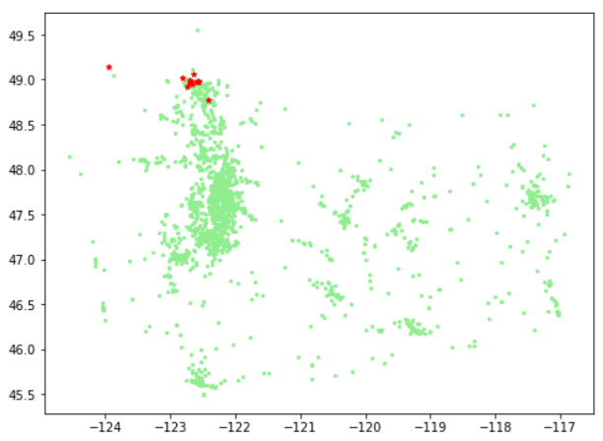
EDA  2021MCM_ProblemC_DataSet
通过分布图，我们可以清楚的观察到到正例(Positive)、负例(Negative)、未证实的(Unverified)、未处理的(unprocessed)的分布情况：
进一步将正例、负例单独取出，对比分析：
可以看出，该数据集（无论是标签文件还是图片文件，二者相互关联）分布及其不均匀。正例的个数过少，容易造成过拟合

Slide 13
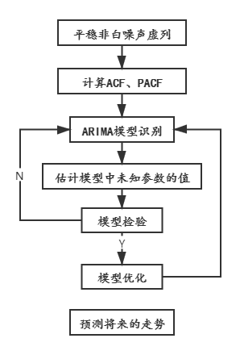
EDA  2021MCM_ProblemC_DataSet
观察DataSet数据集，我们试图从中找出大黄蜂种群数量随着时间而变化的特征
可供选择的模型有:
回归模型
时间序列模型（ARIMA）
生长季模型
建立时间序列模型（ARIMA）的流程图见右

Slide 14
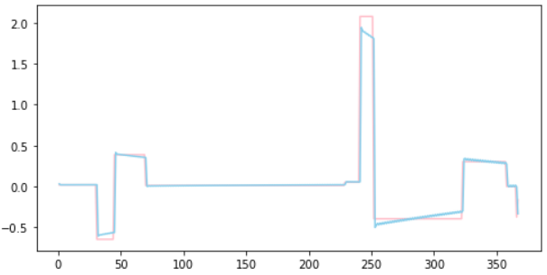
EDA  2021MCM_ProblemC_DataSet
最终我们针对有限的14个正例将所建立模型的差分图与原数据差分图进行比对，取得了较为理想的效果：
模型的标准差为0.17845，均值为0的正态分布

Slide 15
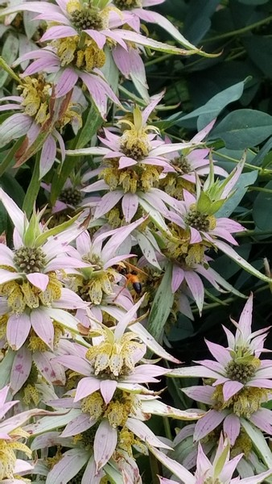
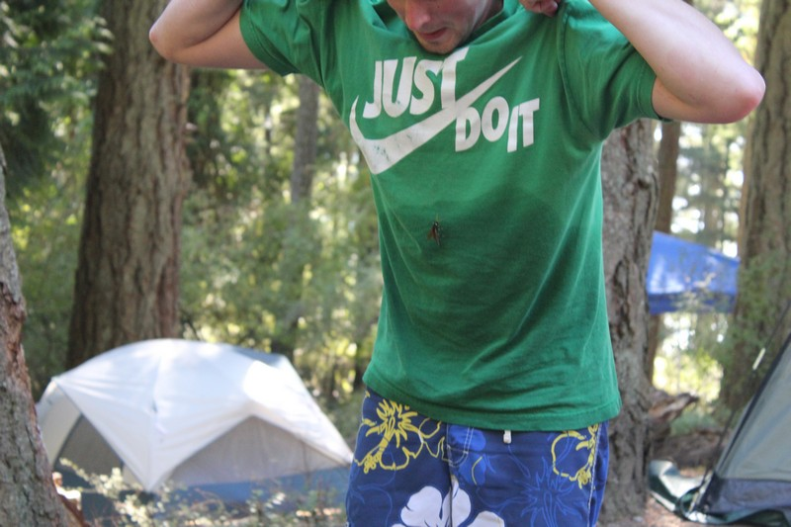
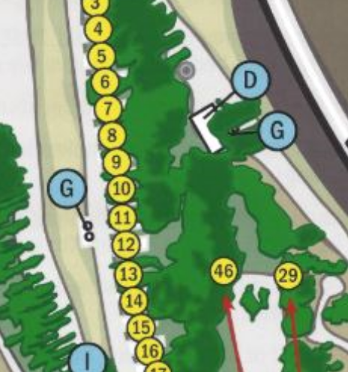
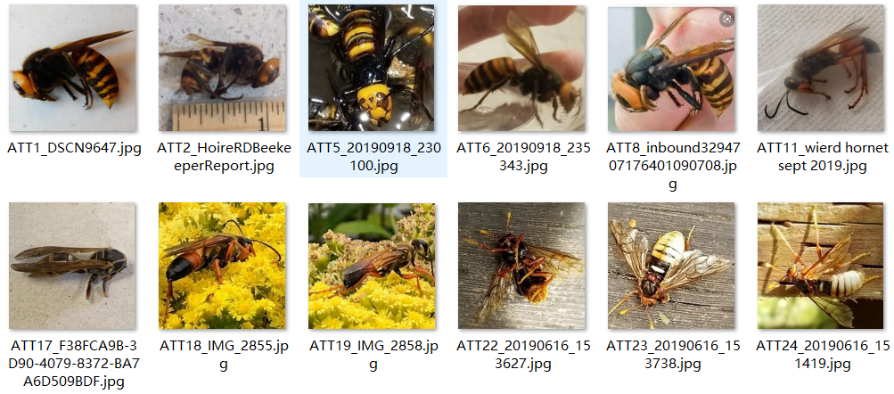
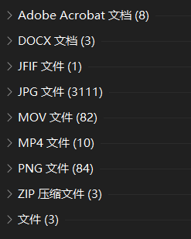
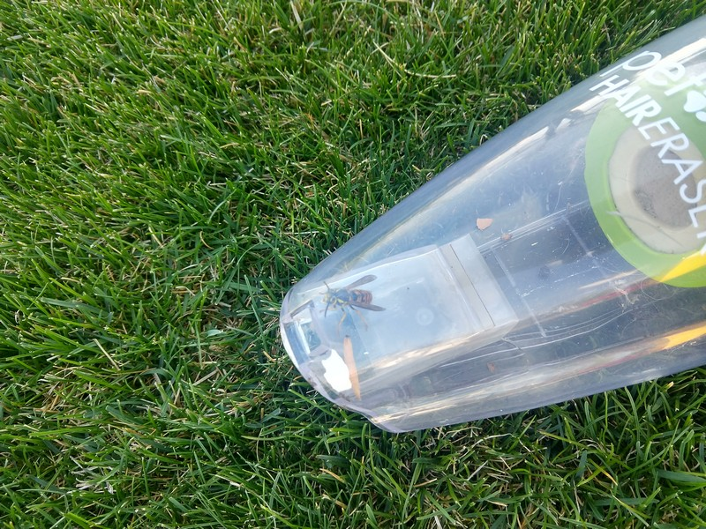
数据集处理  2021MCM_ProblemC_Files
通过前面对另一个文件夹DataSet的分析，我们可以知道正例的数目极少。初始Files文件中，我们发现，很多图片不具备能够被计算机准确识别的条件。
故我们手动对Files文件夹内的数据进行了筛选、局部放大等操作，最终留下1808张有效的图片。

Slide 16
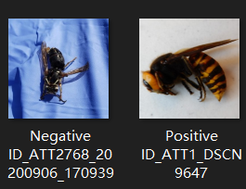
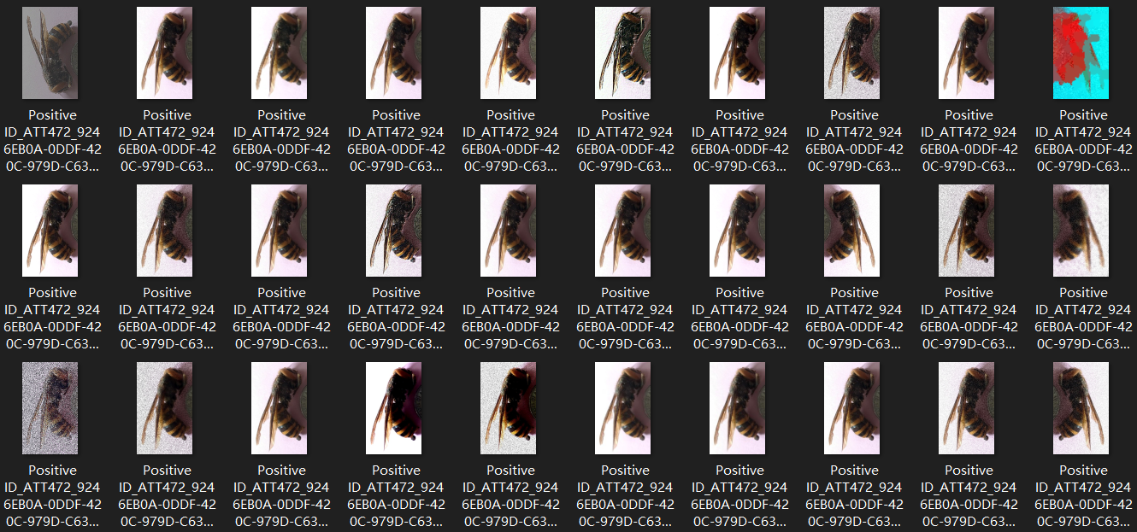
数据集标注  2021MCM_ProblemC_Files
我们考虑将图片名称前增加“lab-status”，作为训练集的识别标注。
同时，考虑正例数据过少，对图片进行翻转、模糊、锐化、改变对比度等操作，增强数据集。

Slide 17
机器学习识别
识别算法
模型训练与调参
模型评估与选择

Slide 18
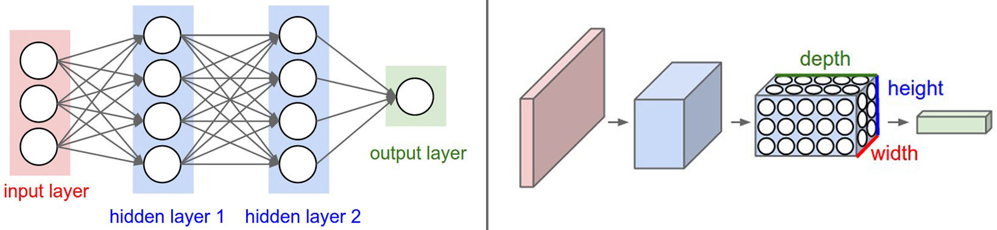
常规神经网络——基本介绍
常规神经网络：
神经网络的输入是一个向量，然后在一系列的隐层中对它做变换。每个隐层都是由若干的神经元组成，神经元中有具有学习能力的权重和偏差，每个神经元都得到一些输入数据，进行内积运算后再进行激活函数运算。每个神经元都与前一层中的所有神经元连接
但是在一个隐层中，神经元相互独立不进行任何连接
最后的全连接层被称为“输出层”，在分类问题中，它输出的值被看做是不同类别的评分值。整个网络是一个的评分函数

Slide 19

卷积神经网络——基本介绍
卷积神经网络：
卷积神经网络针对输入全部是图像的情况，将结构调整得更加合理，获得了不小的优势。与常规神经网络不同，卷积神经网络的各层中的神经元是3维排列的：宽度、高度和深度（这里的深度指的是激活数据体的第三个维度，而不是整个网络的深度，整个网络的深度指的是网络的层数）（图左）
网络中的每个层使用一个可以微分的函数将激活数据从一个层传递到另一个层。卷积神经网络主要由三种类型的层构成：卷积层，池化层(亦或汇聚层, Pooling)，全连接层（全连接层和常规神经网络中的一样）（图右）

Slide 20
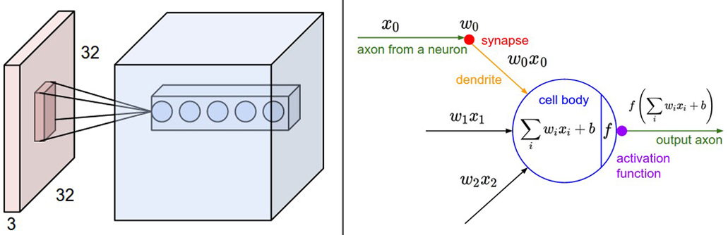
卷积神经网络——组成
1. 卷积层
卷积层是构建卷积神经网络的核心层，它产生了网络中大部分的计算量
卷积层的参数是有一些可学习的滤波器集合构成的。每个滤波器在空间上（宽度和高度）都比较小，但是深度和输入数据一致
图左：假设输入数据体尺寸为[32x32x3]（比如CIFAR-10的RGB图像），如果感受野（或滤波器尺寸）是5x5，那么卷积层中的每个神经元会有输入数据体中[5x5x3]区域的权重，共5x5x3=75个权重（还要加一个偏差参数）
图右：神经元，用以计算权重和输入的内积，然后进行激活函数运算

Slide 21
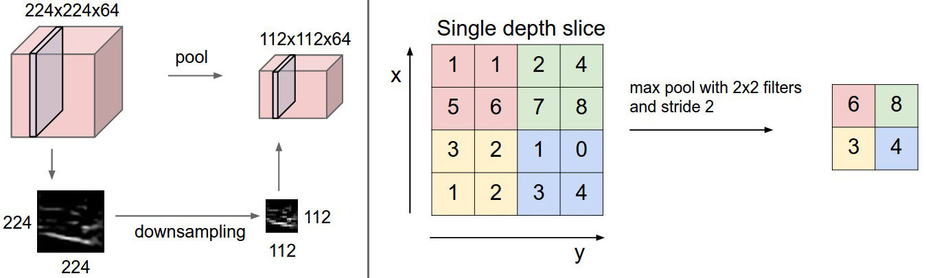
卷积神经网络——组成
2. 池化层/汇聚层
通常，在连续的卷积层之间会周期性地插入一个汇聚层。它的作用是逐渐降低数据体的空间尺寸，这样的话就能减少网络中参数的数量，使得计算资源耗费变少，也能有效控制过拟合
汇聚层在输入数据体的每个深度切片上，独立地对其进行空间上的降采样
图左：输入数据体尺寸[224x224x64]被降采样到了[112x112x64]，采取的滤波器尺寸是2，步长为2，而深度不变
图右：最常用的降采样操作是取最大值，也就是最大汇聚
3. 全连接层 神经元对于前一层中的所有激活数据是全部连接

Slide 22
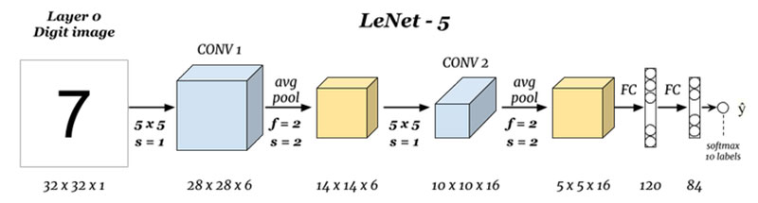
卷积神经网络——经典结构
1. LeNet：
第一个成功的卷积神经网络应用，由Yann LeCun在1990年代实现
其最著名的应用是被多家银行用于识别以 32x32 像素灰度输入图像数字化的支票（支票）上的手写数字
处理更高分辨率图像的能力需要更大和更多的卷积层，因此该技术受到计算资源可用性的限制

Slide 23
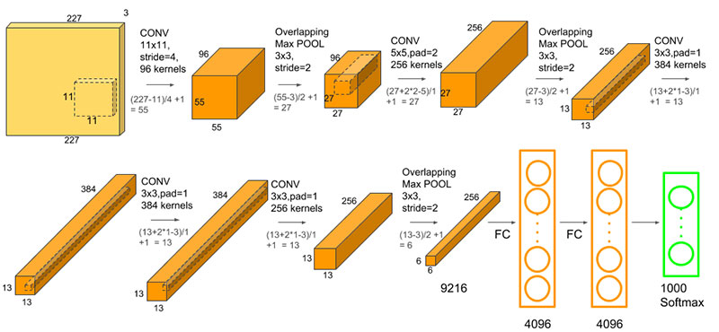
卷积神经网络——经典结构
AlexNet：
其是由Alex Krizhevsky，Ilya Sutskever和Geoff Hinton开发实现
AlexNet在2012年的ImageNet ILSVRC 竞赛中夺冠，性能（错误率16%）远远超出第二名的top5错误率（ 26% ）
其网络的结构和LeNet非常类似，但是更深更大；它是第一个将卷积层直接层叠在彼此之后，而不是在每个卷积层之后接池化层

Slide 24
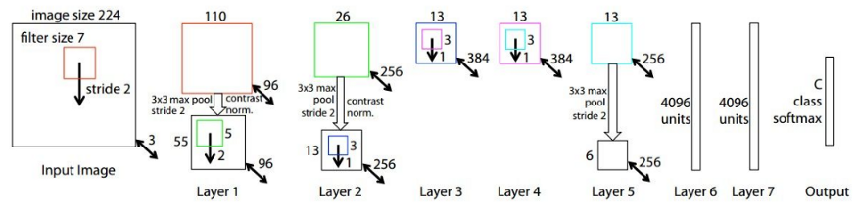
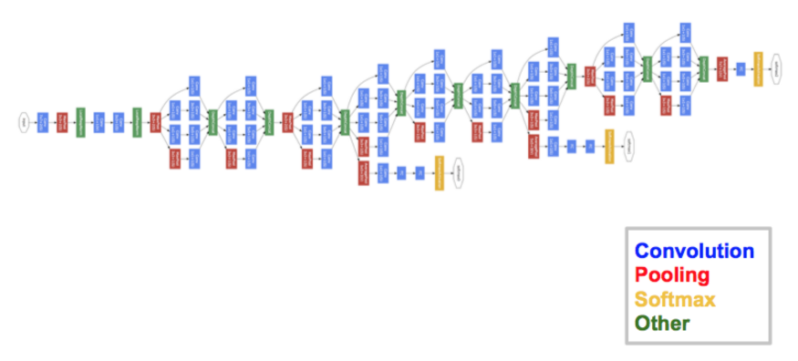
卷积神经网络——经典结构
ZFNet：
2013 年 ILSVRC 的获胜者
主要通过调整 AlexNet 的
超参数
4. GoogLeNet：
2014 年 ILSVRC 的获胜者
该网络使用了受 LeNet 启发的 CNN，但实现了一个被称为 inception 模块的新元素。它使用了批量归一化、图像失真和 RMSprop。该模块基于几个非常小的卷积，以大幅减少参数数量

Slide 25
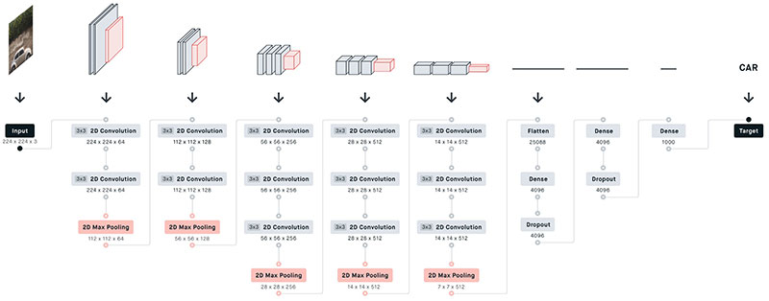
卷积神经网络——经典结构
5. VGGNet（Visual Geometry Group）：
ILSVRC 2014 竞赛的亚军被社区称为 VGGNet，由 Simonyan 和 Zisserman 开发
主要的贡献是展示出网络的深度是算法优良性能的关键部分。他们最好的网络包含了16个卷积/全连接层。网络的结构非常一致，从头到尾全部使用的是3x3的卷积和2x2的汇聚
缺点是它耗费更多计算资源，并且使用了更多的参数，导致更多的内存占用（140M）。其中绝大多数的参数都是来自于第一个全连接层

Slide 26
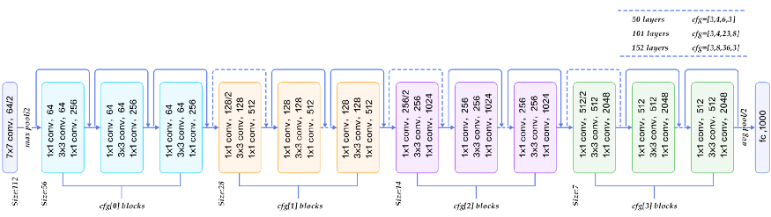
卷积神经网络——经典结构
6. ResNet（Residual Network）：
2015 年 ILSVRC 的获胜者，由Kaiming He 等人开发
引入了具有“跃迁连接”的新架构，并具有大量批量归一化（batch normalization）的特点。这种“跃迁连接”也称为门控单元或门控循环单元由于这项技术，他们能够训练具有 152 层的神经网络，同时仍然具有比 VGGNet 更低的复杂性。它实现了 3.57% 的 top-5 错误率，在这个数据集上它超过了正常人类的水平
批量归一化可以理解为在网络每一层前做预处理，以合理初始化网络

Slide 27
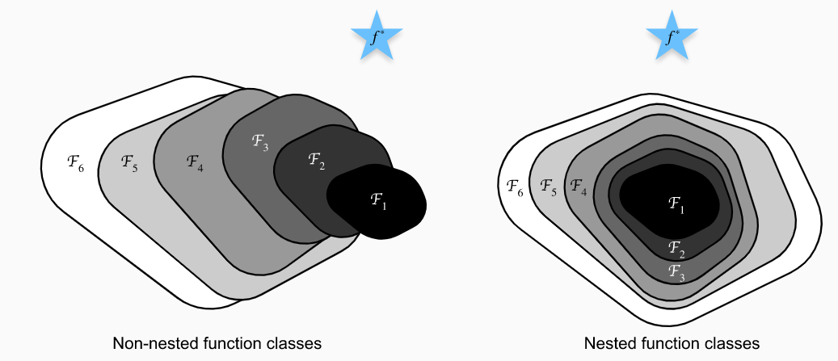
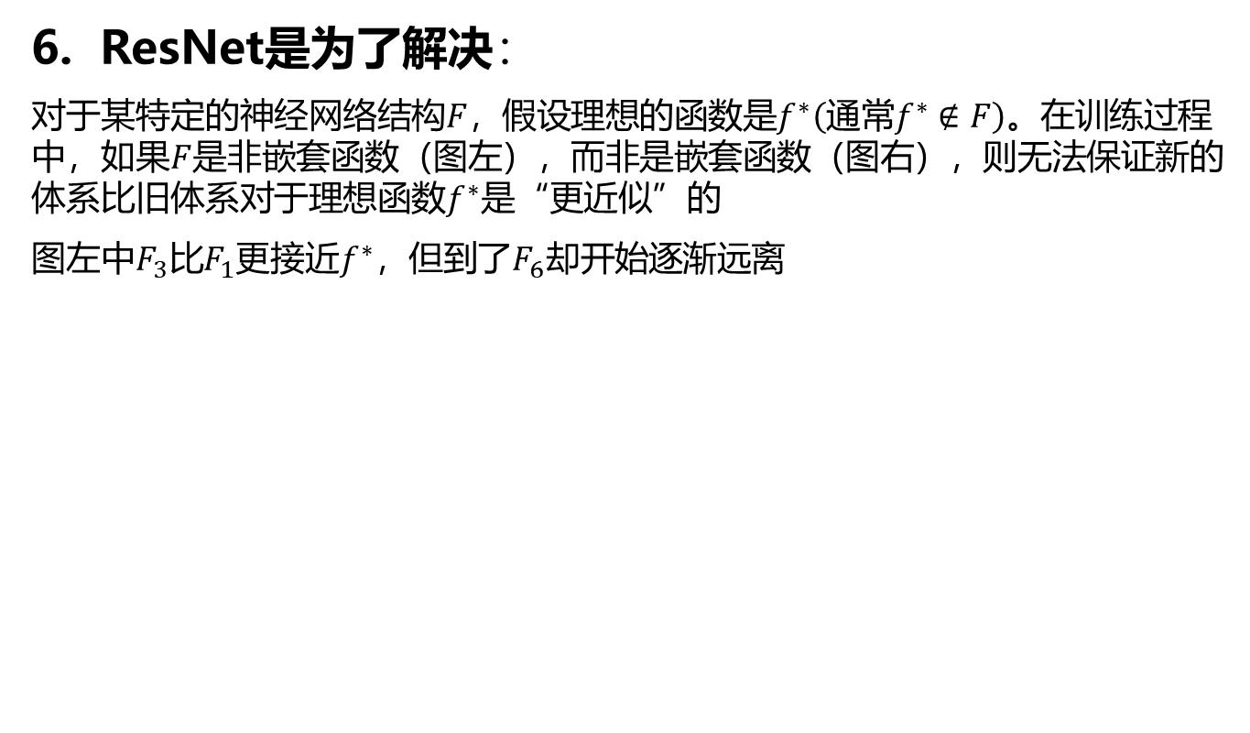
卷积神经网络——经典结构
ResNet是为了解决：
对于某特定的神经网络结构$F$，假设理想的函数是$f^{∗}\left(通常f^{∗}∉F\right)。$在训练过程中，如果$F$是非嵌套函数（图左），而非是嵌套函数（图右），则无法保证新的体系比旧体系对于理想函数$f^{∗}$是“更近似”的
图左中$F_{3}比F_{1}$更接近$f^{∗}$，但到了$F_{6}却开始$逐渐远离

Slide 28
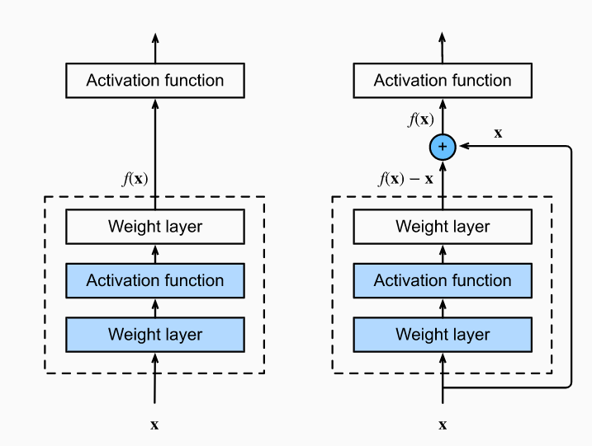
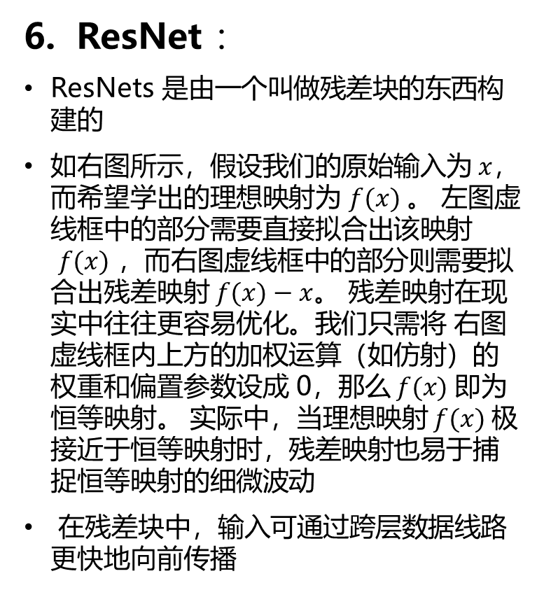
卷积神经网络——经典结构
ResNet ：
ResNets 是由一个叫做残差块的东西构建的
如右图所示，假设我们的原始输入为 $x$，而希望学出的理想映射为 $f(x)$ 。 左图虚线框中的部分需要直接拟合出该映射- $f(x)$ ，而右图虚线框中的部分则需要拟合出残差映射 $f(x)−x$。 残差映射在现实中往往更容易优化。我们只需将 右图虚线框内上方的加权运算（如仿射）的权重和偏置参数设成 0，那么$f(x)$即为恒等映射。 实际中，当理想映射$f(x)$极接近于恒等映射时，残差映射也易于捕捉恒等映射的细微波动
在残差块中，输入可通过跨层数据线路更快地向前传播

Slide 29
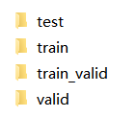
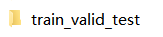
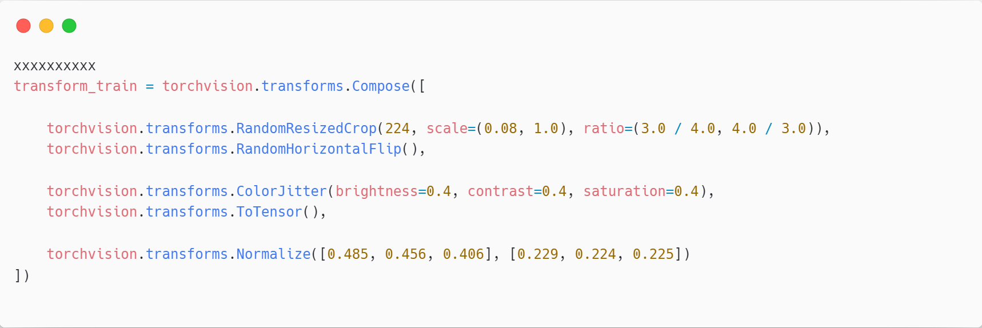
代码思路
整理数据集
从原始训练集中拆分验证集，然后将图像移动到按标签分组的子文件夹中
图像增广
整理
用于训练
用于验证
随机裁剪图像，所得图像为原始面积的0.08到1之间，高宽比在3/4和4/3之间。
缩放图像以创建224X224的新图像
随机更改亮度，对比度和饱和度
添加随机噪声
标准化图像的每个通道

Slide 30
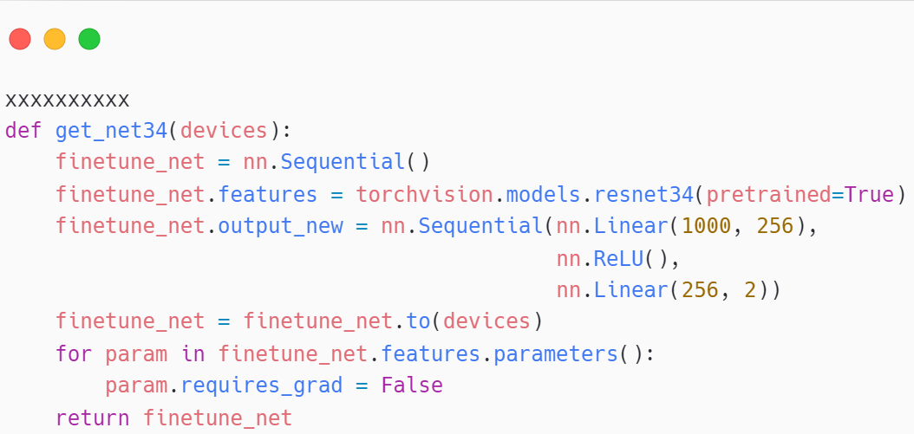
代码思路
引入预训练模型并调整
深度学习框架的 API 提供了在 ImageNet 数据集上预训练的各种模型
我们在ImageNet 数据集上选择预训练的模型，然后使用该模型提取图像要素，再将其输入到定制的小规模输出网络中
我们尝试的模型有ResNet-34，ResNet-50，ResNet-152
调用预训练的 ResNet-34 模型
定义一个新的输出网络，共有120个输出类别
将模型参数分配给用于计算的CPU或GPU

Slide 31
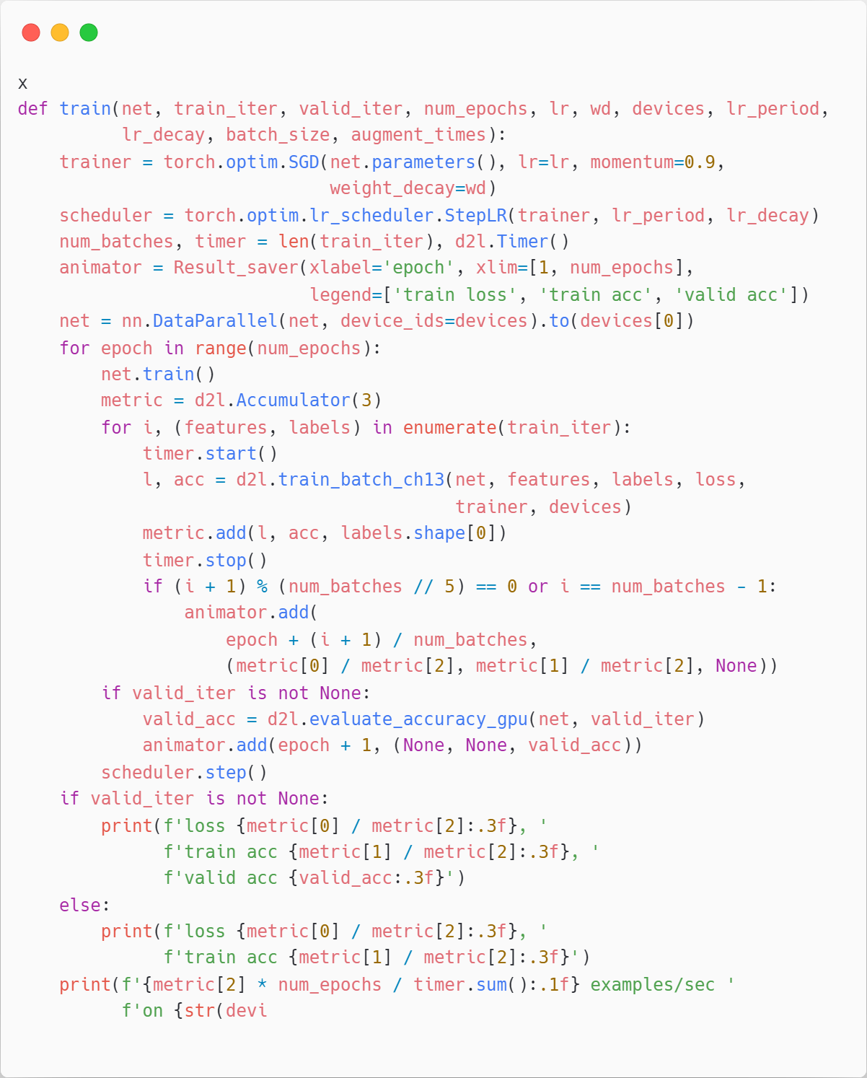
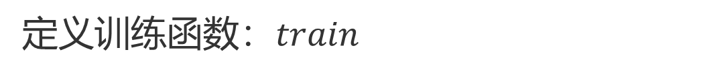
定义训练函数：$train$
定义模型训练函数 train，对指定参数进行迭代训练
自定义超参数输入，以方便后续进行超参数调整
定义并调试模型训练工具：
trainer ：训练器 scheduler： 管理器
animator ：显示器 net： 训练网络模型
data_train模型训练，输出训练集精度
data_valid模型验证，输出验证集精度
结果输出（自定义animator展示）
结果输出（print函数打印）

Slide 32
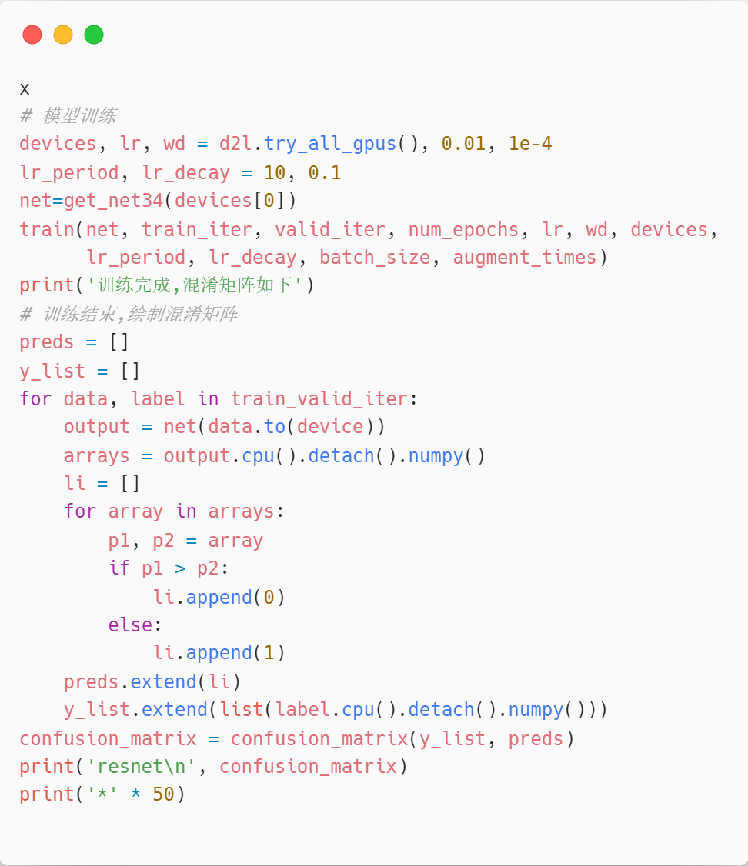
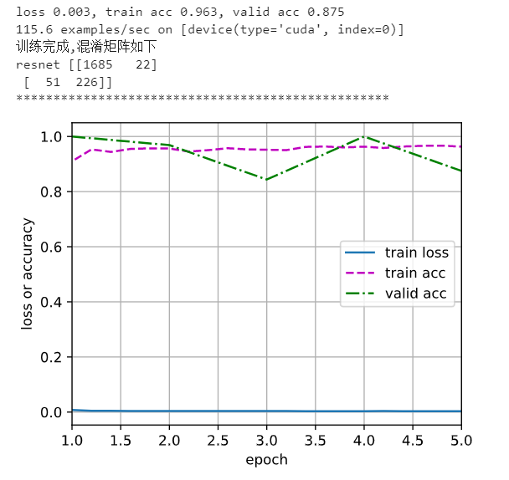
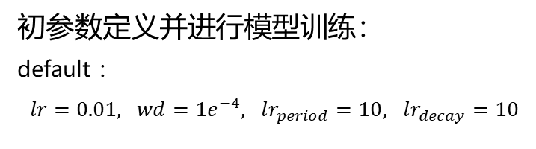
训练和验证模型
初参数定义并进行模型训练：
default ：
$lr=0.01, wd=1e^{−4}, lr_{period}=10, lr_{decay}=10$
结果输出（训练结果图&混淆矩阵）

Slide 33
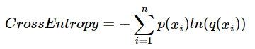
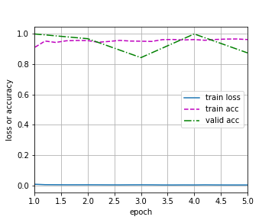
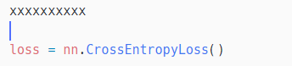
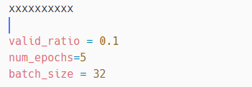
模型结果分析
loss 0.003, train acc 0.963, valid acc 0.875
115.6 examples/sec on [device(type='cuda', index=0)]
结果输出：
损失函数（交叉信息熵，图像识别常用）
训练完成, 混淆矩阵如下：
[[1685 22]
[ 51 226]]
数据集划分及验证情况：
训练集精度（train_acc，约2000个样本）
验证集精度（valid_acc，约200个样本）
混淆矩阵（训练集精度检验）

Slide 34
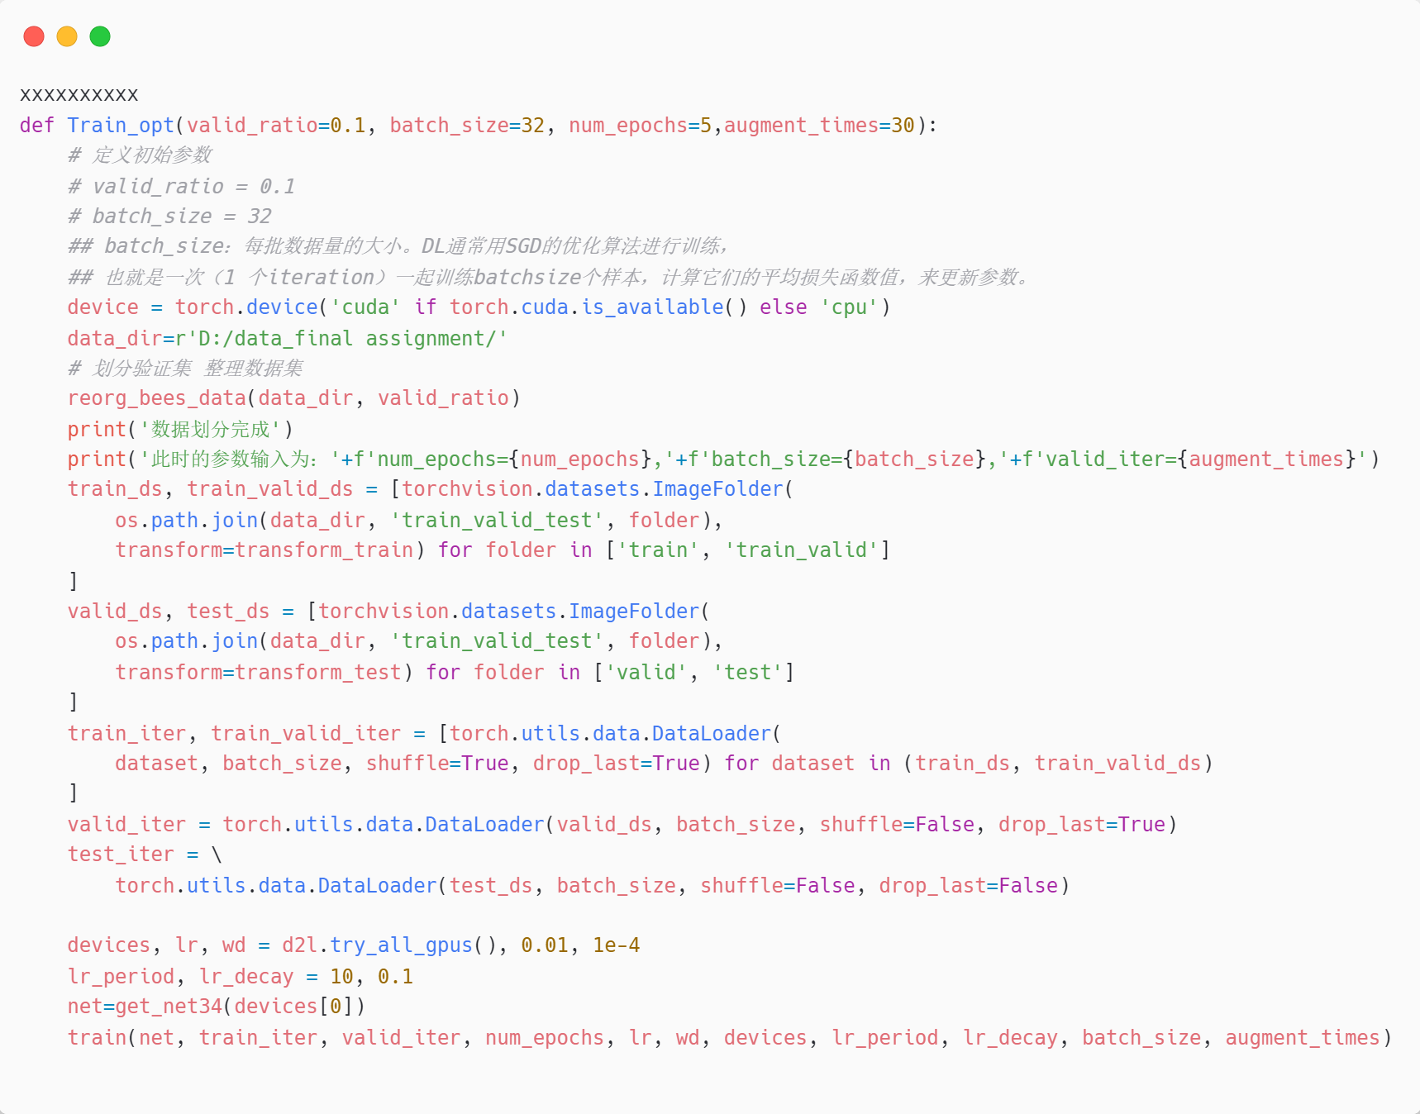
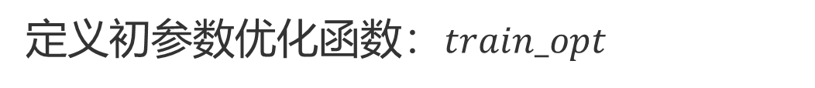
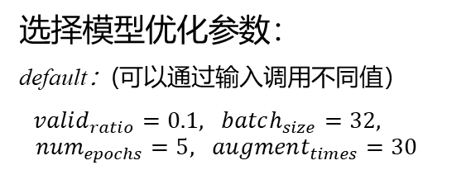
定义初参数优化函数：$train_opt$
选择模型优化参数：
default：(可以通过输入调用不同值）
$valid_{ratio}=0.1, batch_{size}=32, num_{epochs}=5, augment_{times}=30$
划分数据集
整理数据集
Output:
train/valid/test_iter
train_valid_iter
模型训练

Slide 35
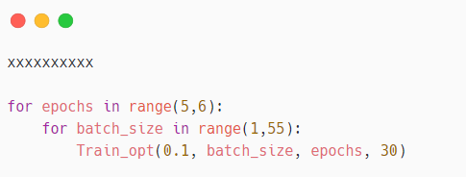
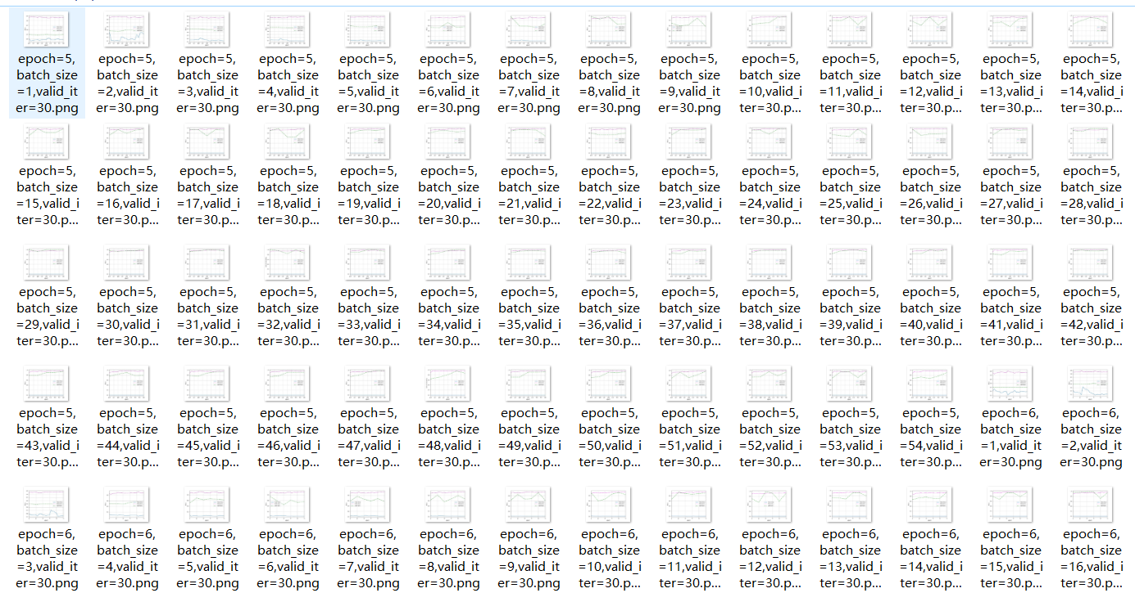
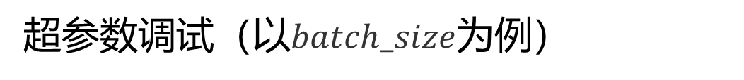
超参数调试（以$batch_size$为例）
根据前文定义函数，运行代码，将输出结果保存为png与txt格式：

Slide 36
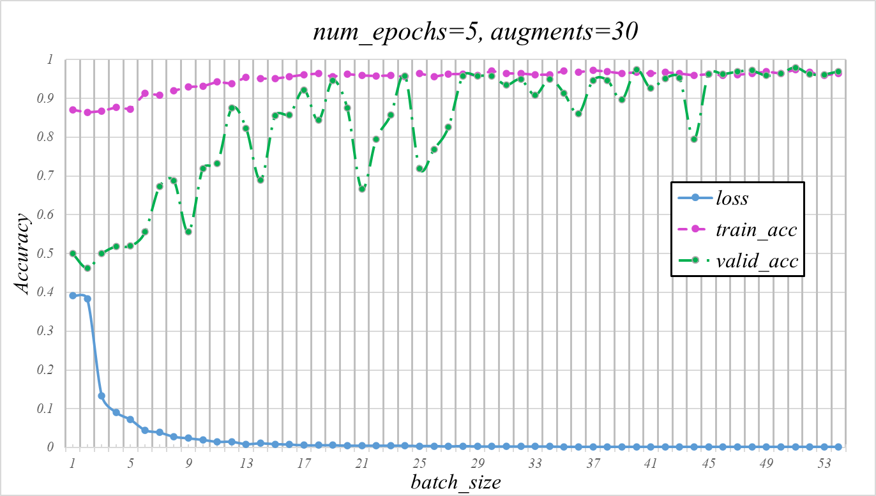
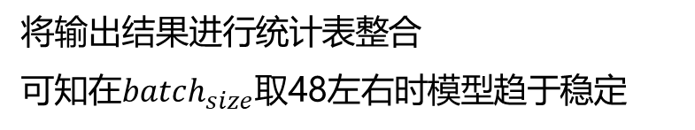
超参数调试（以$batch_size$为例）
将输出结果进行统计表整合
可知在$batch_{size}$取48左右时模型趋于稳定

Slide 37
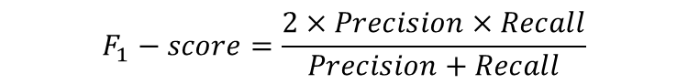
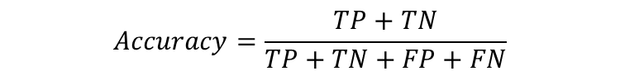


模型评估与选择
CNN分类模型的评估指标：
此问题为二分类问题，取训练集的F1-score和accuracy：
CNN最优参数选择 | CNN最优参数选择 | KNN |  | CNN
参数方案 | $$batch_{size}=16$$ $$num_{epochs}=5$$ $$augments=30$$ | $$batch_{size}=48$$ $$num_{epochs}=5$$ $$augments=30$$ | $$batch_{size}=48$$ $$num_{epochs}=20$$ $$augments=30$$ | $$batch_{size}=48$$ $$num_{epochs}=20$$ $$augments=150$$
$$F1−score$$ | 0.918 | 0.964 | 0.989 | 0.992
$$Accuracy$$ | 0.917 | 0.960 | 0.976 | 0.987
$$F_{1}−score=\frac{2×Precision×Recall}{Precision+Recall}$$
$$Accuracy=\frac{TP+TN}{TP+TN+FP+FN}$$
最佳模型及参数选择：
根据模型训练和超参数调试的结果，初参数分别$batch_{size}=48，$
$num_{epochs}=20，augments=150$的CNN分类器具有最好的分类效果，可以认为是该问题的最佳模型。

Slide 38
总结与展望
总结与思考
不足与展望

Slide 39
总结与思考
机器学习技术流程的建立：
数据集获取与整理
数据清洗及预处理
数据集读取
训练函数定义与调整
训练和验证模型
模型应用
数据来源：
2021MCM
大数据C题
数据特点：
多格式文件
大数据表格
图片格式不同
内容散乱
需要人为整理
Positive数据集过少 需要进行数据增强
数据集整理
图像增广
划分训练集
整理训练集
数据加载器
微调训练模型
定义损失函数
定义训练函数
初始化参数
定义优化参数
初参数优化
F1-score
Accuracy
最优模型选择
OpenCV
图像识别
深度神经网络
生物物种监测

Slide 40
总结与思考
个人思考：
数据集往往不够完美，散乱的原始数据不利于模型训练，而人为进行数据清洗在数据量较大的情况下将耗费极大工作量。
数据采集器标准化、整理过程规范化、数据清洗自动化
对于二分类问题，由于某些数据的样本过少，往往可能出现数据集类别不平衡问题，影响模型在测试数据上的泛化能力。
采样方法优化、弱项数据集增强、算法层面优化
对于CNN卷积神经网络模型，由于之前学习中很少接触，在模型使用及调试方面屡屡遇到瓶颈，难以做到融会贯通。
扎实机器学习理论基础、结合工程实际需求、不断深化学习

Slide 41
不足与展望
研究的不足之处：
数据的清洗工作量极大，占用大量时间进行图片处理，没有找到一个更好的图片规范化处理的方法
模型训练时间较长，内存占用大，对电脑硬件的要求较高
调参过程采用枚举法进行，效率低，且参数精度较低
未来方向：
可以尝试实现图片数据自动化清洗算法
可以进一步细化数据集的种类，进行数据多元分类
可以将图像识别功能上升为对视频格式文件的分类识别功能

Slide 42
感谢批评指正！

